Slide 1



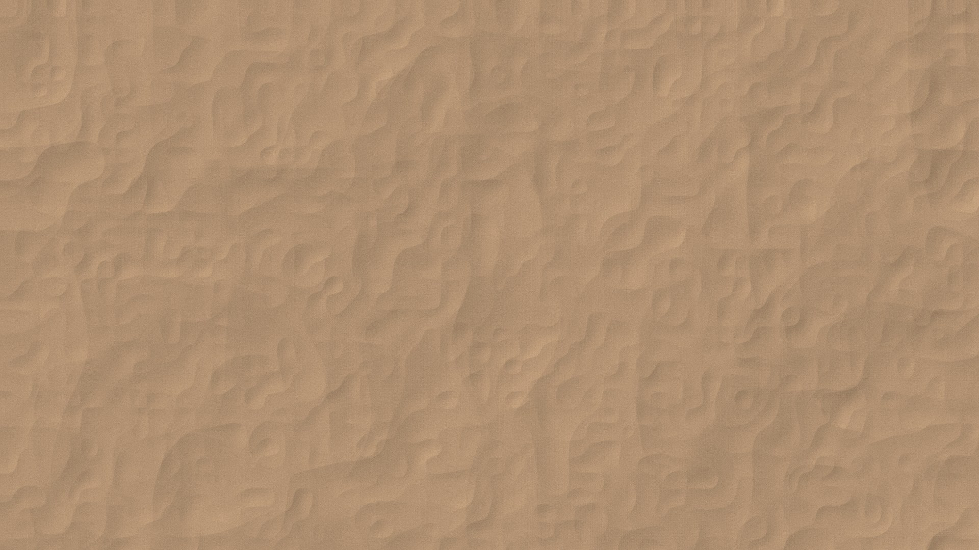


COMPUTER VISION · OBJECT DETECTION
객체 탐지
한눈에 보기
무엇이, 어디에 있는지 찾는 기술의 구조와 흐름
개요 발표 · 2026. 09. 15

Slide 2

01
객체 탐지란
분류 · 탐지 · 분할은 무엇이 다른가
02
탐지 모델의 구조
CONTENTS
백본 → 넥 → 헤드 → 후처리
목차
03
2-Stage와 1-Stage
정확도와 속도 사이의 선택
객체 탐지의 개념부터
대표 모델까지
다섯 부분으로 정리했습니다.
04
핵심 개념
IoU · NMS · 앵커 · mAP
05
대표 모델
Faster R-CNN · YOLOv8 · EfficientDet · DETR

Slide 3
01 · 객체 탐지란
무엇이, 어디에
“이미지 속 물체가 무엇이고, 어디에 있는가?”
OUTPUT 1
OUTPUT 2
OUTPUT 3
클래스 · 무엇
바운딩 박스 · 어디
신뢰도 · 얼마나
사람, 자동차, 불량품처럼 미리 정한 범주 중 어느 것인지 예측합니다.
물체를 감싸는 사각형의 위치와 크기(x, y, w, h)를 좌표로 예측합니다.
그 박스에 해당 물체가 있을 확률 점수로, 기준값 아래는 걸러냅니다.
* 한 이미지에 물체가 여러 개일 수 있어, 모델은 이 세 가지를 물체마다 한 묶음씩 출력합니다.

Slide 4



세 가지 비전 과제
같은 사진이라도 무엇을 얼마나 자세히 알고 싶은지에 따라 과제가 달라집니다
이미지 분류
객체 탐지
분할
CLASSIFICATION
DETECTION
SEGMENTATION
사진 전체에 라벨 하나
물체마다 박스 + 라벨
픽셀 단위로 물체 윤곽
대표 모델
대표 모델
대표 모델
ResNet · EfficientNet
YOLO · Faster R-CNN
Mask R-CNN · SAM

Slide 5
02 · 탐지 모델의 구조
이미지가 박스가 되는 4단계
1
2
3
4
BACKBONE
NECK
HEAD
POST
백본
넥
헤드
후처리
CNN 등으로 이미지에서 모양 · 질감 같은 특징 맵을 뽑습니다.
해상도가 다른 특징 맵을 섞어 크고 작은 물체를 함께 봅니다.
특징 맵의 위치마다 클래스 점수와 박스 좌표를 예측합니다.
겹치는 박스를 NMS로 정리하고 신뢰도 낮은 박스를 버립니다.
예: ResNet, CSPDarknet
예: FPN, BiFPN
예: YOLO Head
예: NMS, 임계값

Slide 6

2-Stage vs 1-Stage
03 · 두 번 보고 정확하게
03 · 한 번에 빠르게
2-Stage 탐지기
1-Stage 탐지기
① 후보 영역 제안
한 번의 신경망 계산으로 끝
물체가 있을 법한 후보 영역(RPN)을 먼저 골라냅니다.
후보 영역 단계 없이, 이미지를 격자로 나눈 각 위치에서 클래스와 박스를 동시에 예측합니다. 영상처럼 실시간 처리가 필요한 곳에 알맞습니다.
VS
② 영역별 분류 · 박스 보정
고른 영역마다 클래스를 판단하고 박스 위치를 다듬습니다.
강점 정확도가 높은 편 · 약점 느린 편
강점 빠르고 구조가 단순 · 약점 작은 물체에 불리했음
대표: R-CNN · Fast R-CNN · Faster R-CNN
대표: YOLO · SSD · RetinaNet · EfficientDet

Slide 7
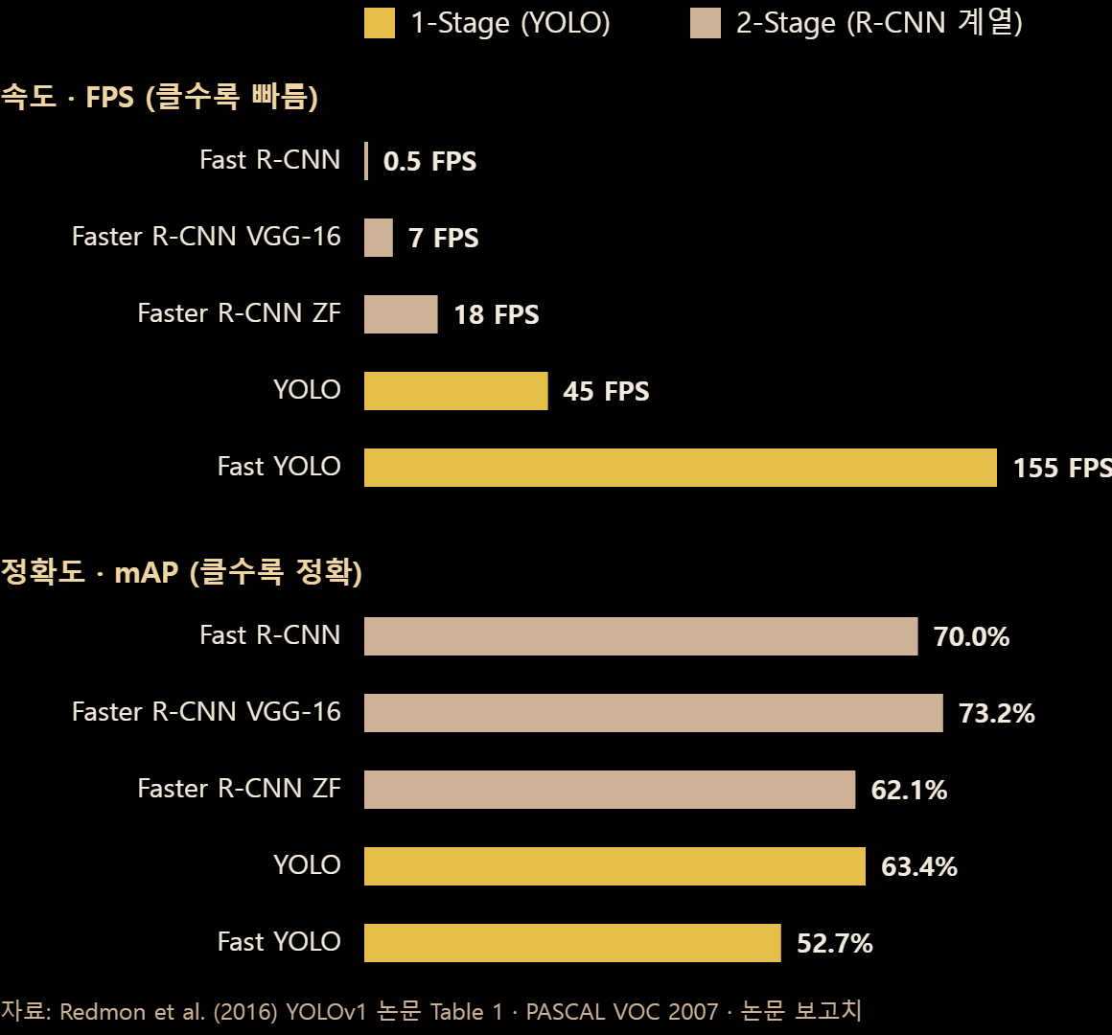
속도와 정확도의 줄다리기
03 · 속도와 정확도
같은 데이터, 같은 논문의 비교
YOLO는 2-Stage 방식인 Faster R-CNN보다 mAP가 낮지만, 초당 45장을 처리해 실시간 영상 탐지를 가능하게 했습니다.
반대로 정확도가 가장 높은 Faster R-CNN VGG-16은 초당 7장에 그쳤습니다.
발표자 정리 · 이후 모델들은 이 줄다리기에서 두 마리 토끼를 잡는 방향으로 발전해 왔습니다.

Slide 8
성능을 읽는 네 가지 개념
탐지 결과를 이해하고 평가할 때 꼭 나오는 용어들
1
2
IoU
겹침 정도
NMS
중복 제거
예측 박스와 정답 박스의 교집합 넓이를 합집합 넓이로 나눈 값입니다. 1에 가까울수록 잘 맞습니다.
같은 물체에 겹친 박스 중 점수가 가장 높은 것만 남기고, IoU가 기준보다 큰 나머지를 지웁니다.
3
4
Anchor
기준 박스
mAP
평가 지표
미리 정한 크기 · 비율의 박스에서 차이만 예측합니다. YOLOv8처럼 앵커 없이 예측하는 방식도 있습니다.
클래스별 정밀도-재현율 곡선 아래 넓이(AP)의 평균입니다. COCO는 IoU 0.5~0.95 기준을 평균합니다.

Slide 9
05 · 대표 모델
대표 모델 한눈에
모델 · 발표
방식
핵심 아이디어
Faster R-CNN
2015
2-Stage
후보 영역 제안(RPN)을 신경망 안에 넣어 R-CNN 계열을 빠르게 만들었습니다.
1
EfficientDet
2020 · Google
1-Stage
BiFPN으로 특징을 섞고, 해상도 · 깊이 · 너비를 함께 키우는 복합 스케일링을 씁니다.
2
DETR
2020 · Meta
Transformer
물체 집합을 한 번에 예측해 앵커와 NMS 없이 탐지합니다.
3
YOLOv8
2023 · Ultralytics
1-Stage
앵커 없는(anchor-free) 헤드로 탐지 · 분할 · 포즈를 한 프레임워크에서 지원합니다.
4

Slide 10
감사
합니다
Q & A
궁금한 점을 편하게 질문해 주세요
참고: Ren et al. 2015 (Faster R-CNN) · Redmon et al. 2016 (YOLO) · Tan et al. 2020 (EfficientDet) · Carion et al. 2020 (DETR) · Ultralytics YOLOv8 문서 (2023)

